Slide 1
Drugorzędne części zdania
Opracowanie: Justyna Jasik
(w oparciu o podręcznik NOWE Słowa na start!, klasa V, wyd. Nowa Era)

Slide 2
Przypominamy!
W zdaniu najważniejsze jest orzeczenie.
Bez orzeczenia nie ma zdania.
Orzeczenie informuje o czynności i jest wyrażone czasownikiem w formie osobowej.
Główna część zdania- obok orzeczenia – to podmiot.
Podmiot oznacza wykonawcę czynności, o której mówi orzeczenie.
Podmiotem bardzo często jest rzeczownik (lub zaimek rzeczowny) w mianowniku.
Samo orzeczenie lub orzeczenie i podmiot tworzą zdanie pojedyncze nierozwinięte.

Slide 3
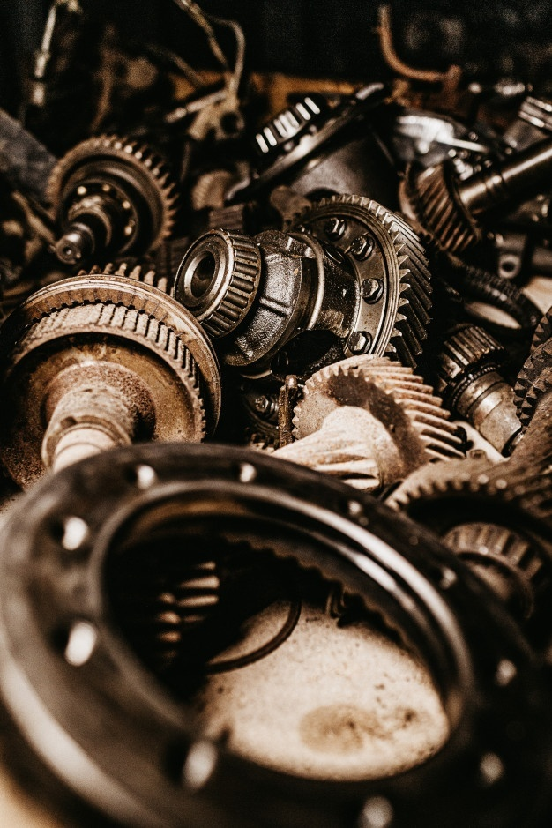
Zdanie pojedyncze rozwinięte
Aby przekształcić zdanie pojedyncze nierozwinięte w zdanie pojedyncze rozwinięte potrzebne nam są kolejne (obok orzeczenia i podmiotu) części zdania.
Drugorzędne (podrzędne) części zdania to:
przydawka,
dopełnienie,
okolicznik.
Każda część zdania jest „trybikiem”, dzięki któremu można utworzyć zdanie logicznie zbudowane i wzbogacone w dodatkowe informacje.
http://www.freepik.com">Designed by wirestock / Freepik</a>

Slide 4
Przydawka
Część zdania wskazująca na cechę albo właściwość kogoś lub czegoś.
Jest określeniem rzeczownika.
WYRAZ „PIESEK”
JEST RZECZOWNIKIEM
MAŁY
TWÓJ
ŚLICZNY
BRĄZOWY
/https://pixabay.com/pl/photos/zwierz%C4%85t-pies-pet-szczeniak-mops-1284307

Slide 5
Przydawka
Może być wyrażona np.
przymiotnikiem,
rzeczownikiem,
wyrażeniem przyimkowym,
liczebnikiem.
Odpowiada m.in. na pytania:
jaki?
który?
czyj?
ile?
czego?
z czego?
Obraz Lena Lindell z Pixabay
przymiotnik
jaki? ŁADNY
czyj? NASZ
zaimek
wyrażenie przyimkowe
z czego?
Z DREWNA
ile?
JEDEN
liczebnik

Slide 6
Dopełnienie
Dopełnienie to część zdania informująca o osobach lub rzeczach, które są powiązane z wykonywaną czynnością.
Zazwyczaj jest określeniem czasownika.
Może być wyrażone między innymi rzeczownikiem, bezokolicznikiem lub wyrażeniem przyimkowym.
Dopełnienie odpowiada na pytania przypadków zależnych (a więc wszystkich oprócz mianownika… i wołacza, który nie ma pytań).

Slide 7
Dopełnienie
ROZMAWIA
o czym?
O PODRÓŻY
wyrażenie przyimkowe
z kim?
Z SIOSTRĄ
wyrażenie przyimkowe

Slide 8
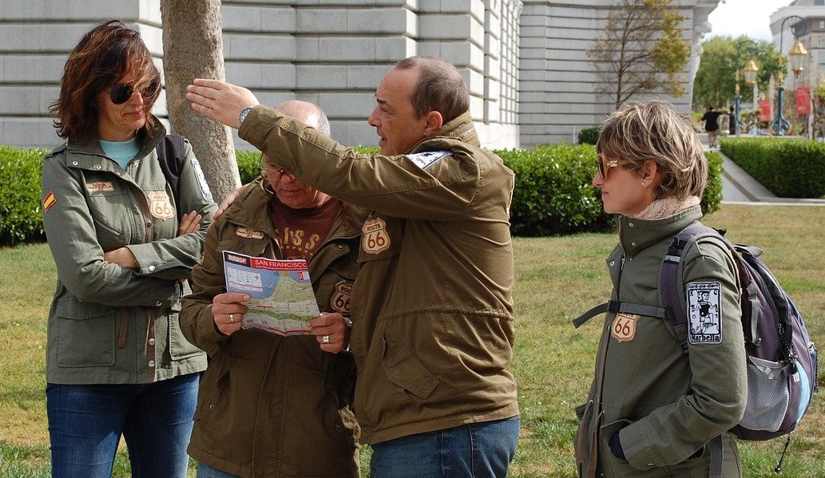
Dopełnienie
WSKAZUJE
co?
DROGĘ
rzeczownik
komu?
TURYSTOM
rzeczownik
Obraz guillermo gavilla z Pixabay

Slide 9
Okolicznik
Okolicznik to część zdania, która informuje
o okolicznościach czynności, czyli:
czasie,
miejscu,
sposobie,
przyczynie,
celu.
Zazwyczaj jest określeniem czasownika.

Slide 10
Okolicznik
Okolicznik może być wyrażony na przykład przysłówkiem lub wyrażeniem przyimkowym.
Ta część zdania odpowiada m.in. na pytania:
kiedy?,
gdzie?,
skąd?,
dokąd?,
jak?,
w jaki sposób?,
dlaczego?,
po co?,
w jakim celu?.

Slide 11
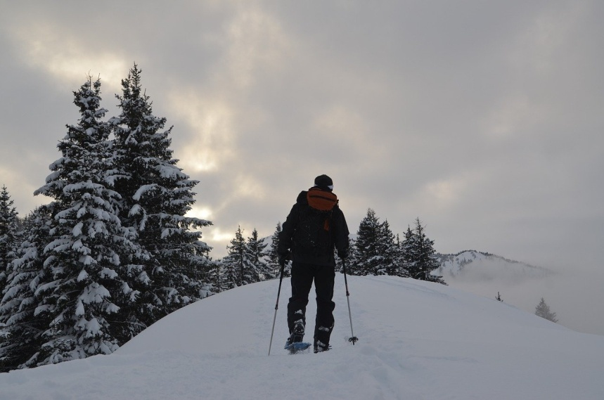
Okolicznik
Obraz Amanda Higgins z Pixabay
kiedy?
ZIMĄ
RZECZOWNIK
WĘDRUJE
jak?
WYTRWALE
PRZYSŁÓWEK
dokąd?
NA SZCZYT
skąd?
ZE SCHRONISKA
WYRAŻENIE PRZYIMKOWE
WYRAŻENIE PRZYIMKOWE
mimo czego?
MIMO ZMĘCZENIA
WYRAŻENIE PRZYIMKOWE

Slide 12
Wykres zdania pojedynczego
Mój starszy brat poszedł z kolegami do kina.
podmiot brat poszedł orzeczenie
mój starszy z kolegami do kina
przydawka przydawka dopełnienie okolicznik
GRUPA PODMIOTU GRUPA ORZECZENIA
co zrobił?
kto?
czyj?
jaki?
dokąd?
z kim?

Slide 13
Zdania pojedyncze rozwinięte mogą być bardzo bogate w treść, ale zawierają tylko jedno orzeczenie.
W starszych klasach poznacie różne rodzaje poznanych w klasie V części zdania.

